Slide 1
JAVA语言程序设计

Slide 2
第1章 概述
1.1 Java语言的诞生及发展
1.2 Java语言的特点及地位
1.3 Java平台及版本
1.4 JDK安装及环境配置
1.5 第一个Java程序
1.6 程序错误与调试

Slide 3
1.1 Java语言的诞生及发展
Java的诞生（当故事听）
  1990年，Sun Microsystems开始Green项目——用于下一代智能家电程序。
  团队最初考虑使用C语言，而C语言及其API在某些方面并不能满足项目要求，他们需要的是一种易于移植到各种不同硬件设备上的新技术。
  Gosling（高司令，Java之父）起初试图修改和扩展C语言的功能，后因某些原因而放弃了，随后他设计了一种全新的编程语言——Oak（橡树，灵感源于他办公室外的树）。
  1992年，Green项目开始瞄准于电视机顶盒市场，但由于当时的市场环境等因素，项目并未在该领域产生任何的商业效益。
  1994年，团队决定再一次改变目标——将Green项目应用于万维网。团队将Oak语言更名为Java。
  1996年1月，Sun成立了Java业务部门，专门负责Java相关技术的开发。

Slide 4
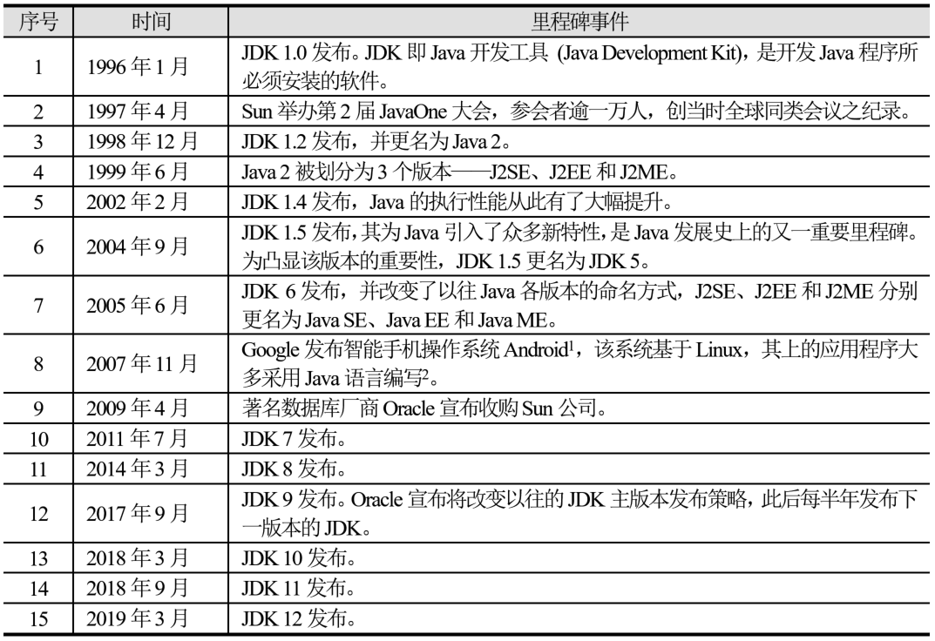
1.1 Java语言的诞生及发展
发展历程

Slide 5
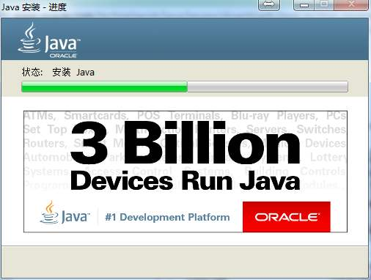
1.1 Java语言的诞生及发展
发展历程

Slide 6
1.2 Java语言的特点及地位
特点
  简单：舍弃了C++中的运算符重载、多重继承；从语法层面取消了指针，同时提供了自动内存回收机制。
  完全面向对象：万事万物皆对象。
  分布式：丰富的用于编写网络应用程序的API。
  安全：语法、语义和类型安全检查；字节码校验；定义安全管理器。
  健壮：强类型检查、异常捕获及处理、垃圾自动回收等。

Slide 7
1.2 Java语言的特点及地位
  平台中立与可移植：Write Once, Run Anywhere。 Java源文件被编译为平台中立 (即无关) 的字节码文件，后者可以在所有实现了相应规范的Java平台上运行——二进制级别的可移植性。
  解释型：平台中立与可移植性决定了Java是一种解释型的编程语言。Java虚拟机将这些字节码“解释”成CPU能够理解的指令。
  高性能：从理论上来说，Java程序的执行性能是低于传统的编译型语言 (如C、C++) 的，但比纯解释型的脚本语言 (如VBScript、JavaScript、Python等) 要高得多。随着JIT（Just In Time，即时的）编译以及HotSpot（一种新的Java虚拟机规范）等字节码优化技术的出现，Java程序的性能已非常接近于C++。

Slide 8
1.2 Java语言的特点及地位
  动态：接口和自动类型推断、反射机制等，使得Java语言比那些直接被编译成本地代码的语言更具动态性。相较于JavaScript、Ruby、Python等能在运行时修改变量类型 (甚至程序结构) 的动态编程语言而言，Java仍属于静态编程语言的范畴。
  开源： Java从诞生之初便坚持开源 (Open Source) 策略，任何个人和组织都可以免费下载和扩展JDK核心类库的源代码。还能提交JSR (Java Specification Request，Java规范请求) 的方式，建议官方为JDK的下一发布版本增添某些新特性和服务。

Slide 9
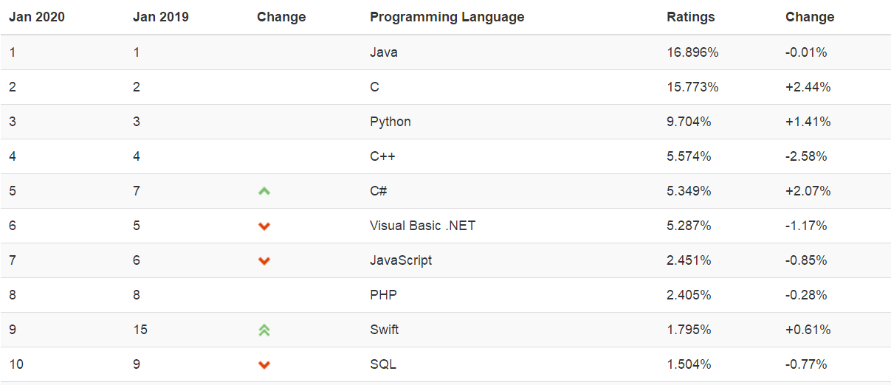

1.2 Java语言的特点及地位
地位

Slide 10
1.2 Java语言的特点及地位
地位
  适合开发分布式环境下的企业级应用以及Android智能移动终端应用。不适合 (或不支持) 开发GUI桌面、嵌入式、系统或驱动级应用——而这些恰恰是C和C++语言所擅长的领域，反之亦然。
  随着语言自身、软硬件平台、技术热点、政策导向和市场环境等因素的变化，每种编程语言的流行程度也在不断变化，如Python在2018年9月首次超过C++成为第三名。
  每种编程语言都有自己擅长的技术领域和业务场景。
  不存在所谓的“最好的编程语言”——TIOBE指数并不说明某种编程语言到底有多好，也不反映采用该种语言编写的代码量有多少。

Slide 11
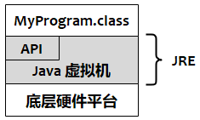
1.3 Java平台及版本
平台 (Platform) 通常指运行程序所需的软硬件环境。
Java平台仅指运行在硬件平台之上的软件环境，它是运行Java程序所必需的环境，因此也称为Java运行时环境——JRE。
JRE组成

Slide 12
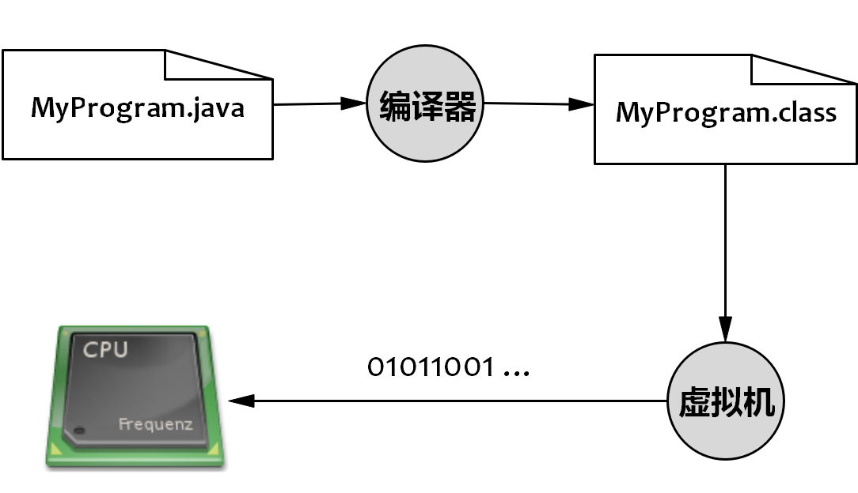
1.3 Java平台及版本
JRE组成
1. Java虚拟机：Java源程序被编译为类后，后者无法直接被CPU理解，需要由一个特殊的程序进行翻译和解释——Java虚拟机。
2. API：编程语言提供的一组具有基本功能的组件库 (如C语言的库函数)。Java的API是一些类文件，它们被打包成zip格式的压缩文件，扩展名为jar (Java ARchive，Java归档)，简称jar包。

Slide 13
1.3 Java平台及版本
版本划分
  从JDK 1.2开始，Java被划分成了3个版本——J2SE、J2EE和J2ME，以开发不同规模的硬件平台与计算环境下的Java程序。
  JDK 6发布时，3个版本被重新命名为Java SE、Java EE和Java ME 。
  1. Java SE：Java Standard Edition，Java标准版。
  适合开发运行于客户端的命令行或图形用户界面程序（通常称为桌面程序）。
  Java SE包含了Java的核心API，并为Java EE提供支撑。
  Java初学者应从标准版开始，这也是本书基于的版本。

Slide 14
1.3 Java平台及版本
版本划分
  2. Java EE：Java Enterprise Edition，Java企业版。
  构建于Java SE的基础之上。
  适合开发和部署分布式的、业务逻辑相对复杂以及数据和并发量相对庞大的企业级应用。
  其核心是一套关于组件和服务的规范与参考实现，使得网络中所有遵循Java EE规范的异构平台和系统能够良好通信和交互。

Slide 15
1.3 Java平台及版本
版本划分
  3. Java ME：Java Micro Edition，Java微型版。
  适合开发运行在移动和嵌入式设备 (如智能卡、手机、树莓派、电视机顶盒等) 上的Java。
  虚拟机以及核心API使用了Java SE的子集。
  还提供了一些可选API以支持某些移动设备特有的功能，如多媒体、游戏和蓝牙通信等。
  Java的优势和强大之处更多地是体现于企业版，绝大多数读者在学习完标准版之后，应继续学习企业版。此外，学习微型版 (或Android) 之前也应先学习标准版。

Slide 16
1.3 Java平台及版本
Java程序的种类
  1. Standalone Application
  独立应用程序，简称为应用程序。有且仅有一个main方法，作为程序的执行入口点。根据界面不同，可分为控制台 (Console) 程序和图形用户界面 (GUI) 程序。以Java标准版开发的大多属于独立应用程序，本书后续各章节的程序也是如此。
  2. Applet
  小程序，也称为浏览器小程序。这种程序不能独立执行，一般通过2种方式：①嵌到HTML网页中，由浏览器来执行 ；②由JDK自带的Applet查看器执行。实际上，Applet的本质仍是图形用户界面。目前，Applet程序已很少使用。

Slide 17
1.3 Java平台及版本
Java程序的种类
  3. JSP/Servlet
  JSP (Java Server Page，Java服务器端网页) 是Java平台下的动态网页技术标准，属于Java企业版定义的规范之一。JSP的实质是嵌入了Java代码的HTML页面，其必须被部署到支持JSP规范的Web服务器 中，并通过浏览器进行访问。Web服务器首先将JSP编译为Servlet (服务器端小程序)，然后执行页面中的Java代码，并将动态生成的内容填充到HTML页面中，最后将HTML页面交由浏览器渲染。
  4. Android APP
  Android是Google于2007年11月发布的基于Linux平台的智能手机操作系统，该系统从下至上包括Linux内核层、系统运行库层、应用程序框架层以及应用程序层。目前，绝大多数的Android APP 是以Java语言编写的，并由Android SDK (Software Development Kit，软件开发工具) 编译、打包成一个扩展名为APK (Android PacKage，Android安装包) 的zip格式压缩文件，该文件包含了Android系统特有的虚拟机所能理解的字节码。

Slide 18
1.3 Java平台及版本
Java程序的种类
  5. MIDlet
  MIDlet (Mobile Information Device Applet，移动信息设备小程序) 是指运行在支持Java ME规范的移动设备上的Java程序。在以Android和iOS为代表的智能手机操作系统出现之前，市场占有率最高的手机操作系统是Nokia的Symbian，而后者是支持MIDlet程序的。
  伴随着Android和iOS的绝对垄断，Symbian平台早已落寞，目前MIDlet程序已使用较少，仅出现在某些特定领域 (如智能卡)。

Slide 19
1.4 JDK安装及环境配置
  开始Java编程之前，需要安装相应的开发工具，这个工具就是JDK (Java Development Kit，Java开发工具) 。
本书为何基于JDK 8
  1. 不选择最新或较老的版本
  最新版通常都向下兼容之前的版本，但由于其发布时日较短，尚未经过足够的实际项目检验，可能存在较多的未知Bug。
  最新版所引入的新特性，绝大多数项目根本不会用到，或者能通过其他方式达到相同的效果。
  最新版能够获取到并帮助开发者快速高效解决问题的文档资料相对较少。

Slide 20
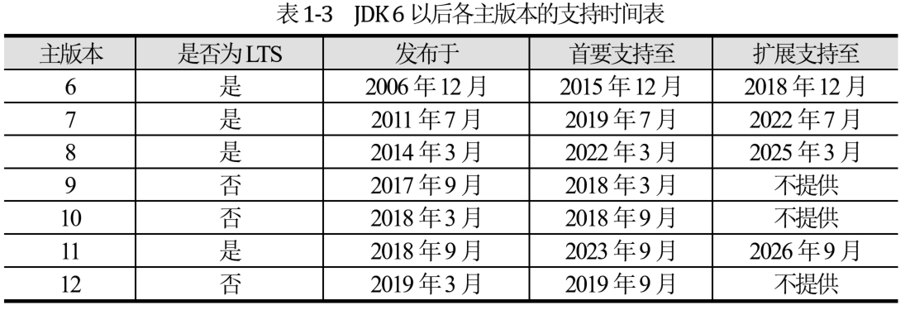
1.4 JDK安装及环境配置
本书为何基于JDK 8
  2. 选择长期支持版本
  JDK 6、7的首要和扩展支持均已停止，JDK 8、11均为LTS (Long Term Support，长期支持) 版本。

Slide 21
1.4 JDK安装及环境配置
本书为何基于JDK 8
  3. 选择工业界使用最为广泛的版本
  开发实际项目，应充分考量JDK版本的成熟和稳定性。
  当遇到各种技术问题时，是否能较为便捷地通过官网或搜索引擎获取到有效的文档资料和解决方案。
  目前而言，工业界绝大多数已上线或正在开发中的Java项目是基于JDK 6、7或8的。
  综合考量以上标准，故本书选择了基于JDK 8。

Slide 22
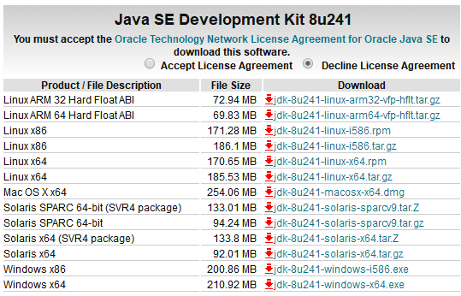
1.4 JDK安装及环境配置
JDK下载与安装
  勘误：教材中图1-5给出的是JDK的样例代码下载界面

Slide 23
1.4 JDK安装及环境配置
JDK下载与安装
JDK安装文件：jdk-8u202-xxx-yyy.zzz
(1) 8代表JDK的主版本号。
(2) u202代表主版本的第202次更新 (Update)。
(3) xxx代表操作系统的类别，如windows。
(4) yyy代表CPU的架构，PC机一般选择i586或x64——32位操作系统只能选择i586，64位操作系统则选择i586或x64均可。
(5) zzz代表安装文件的扩展名。

Slide 24
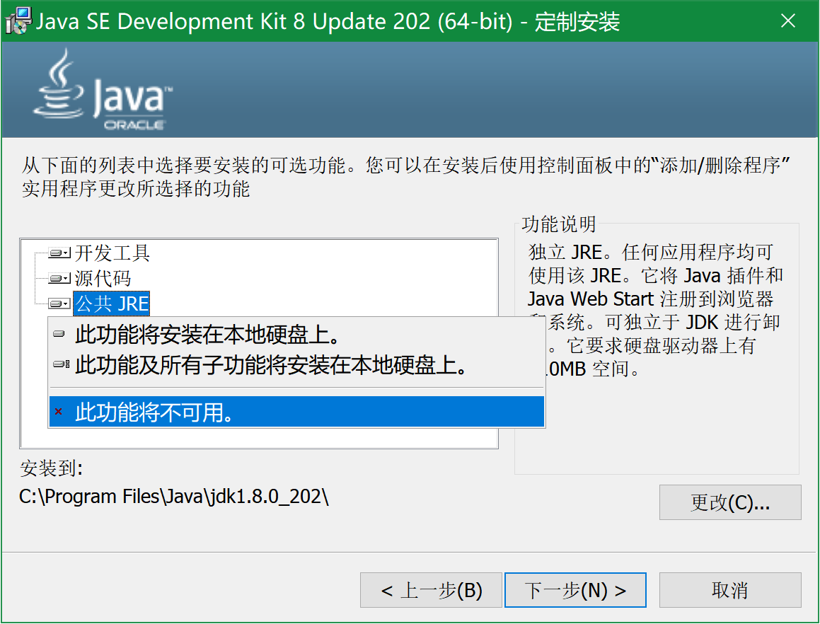
1.4 JDK安装及环境配置
JDK下载与安装
公共JRE：独立于JDK、向操作系统注册的JRE，可以不安装。若只是想运行而非开发Java程序，可下载单独的JRE安装文件。

Slide 25
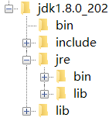
1.4 JDK安装及环境配置
JDK的目录结构

Slide 26
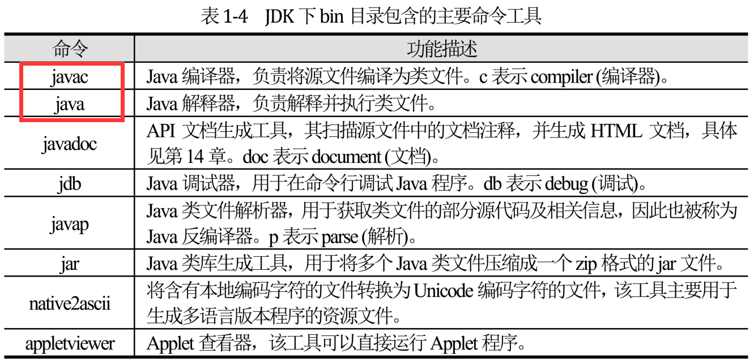
1.4 JDK安装及环境配置
JDK的目录结构

Slide 27
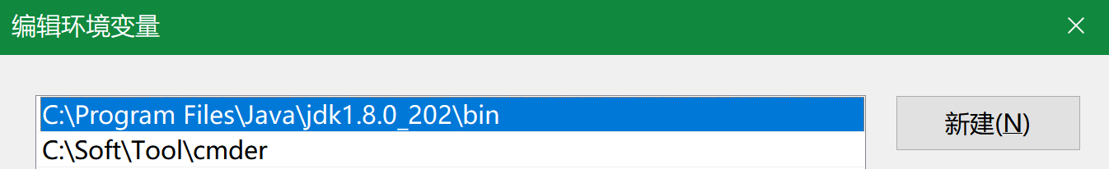
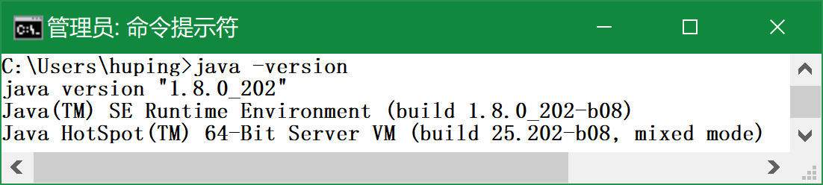
1.4 JDK安装及环境配置
配置环境变量
  1. Path的作用：能够在命令行的任何工作路径下执行P路径下的程序，而不用先将工作路径切换到P。

Slide 28
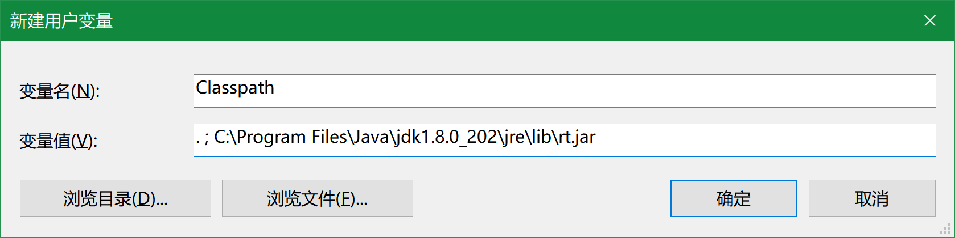
1.4 JDK安装及环境配置
配置环境变量
  2. Classpath的作用：让Java运行环境知道到哪里去找需要的类文件，如果程序用到了第三方jar文件中的类，则应该将这些jar文件（包括其所在路径）也加到Classpath环境变量中。

Slide 29
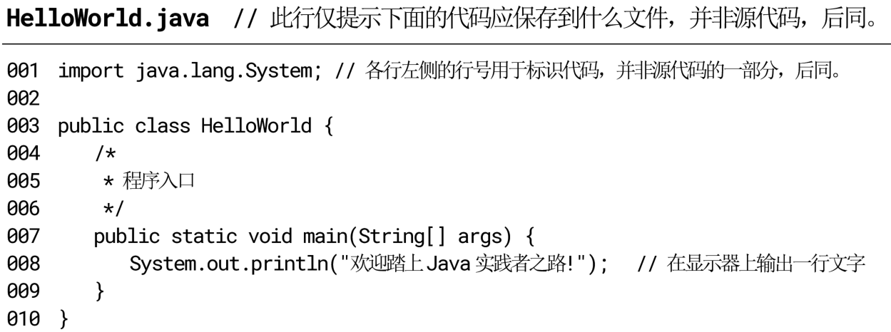
1.5 第一个Java程序
编辑源文件
  1. Java源文件的文件名必须和代码中class后的名称严格一致（包括每个字母的大小写，且中间不能含空格），对于本例，文件名必须是HelloWorld。
  2. .java是所有Java源文件的扩展名 。

Slide 30
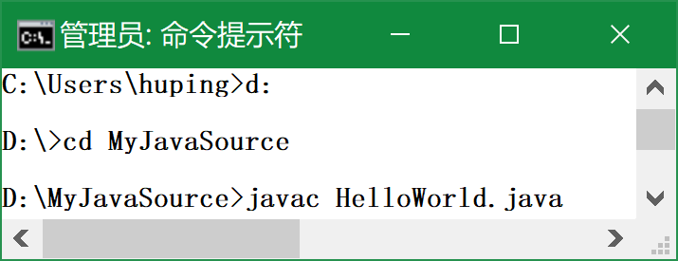
1.5 第一个Java程序
编译源文件

Slide 31
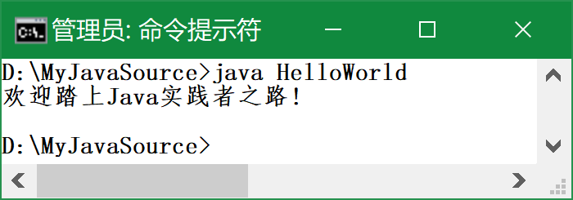
1.5 第一个Java程序
运行类文件

Slide 32
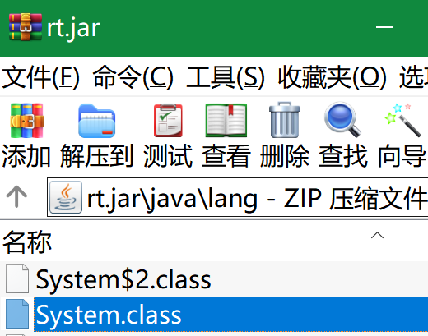
1.5 第一个Java程序
jar文件的结构

Slide 33
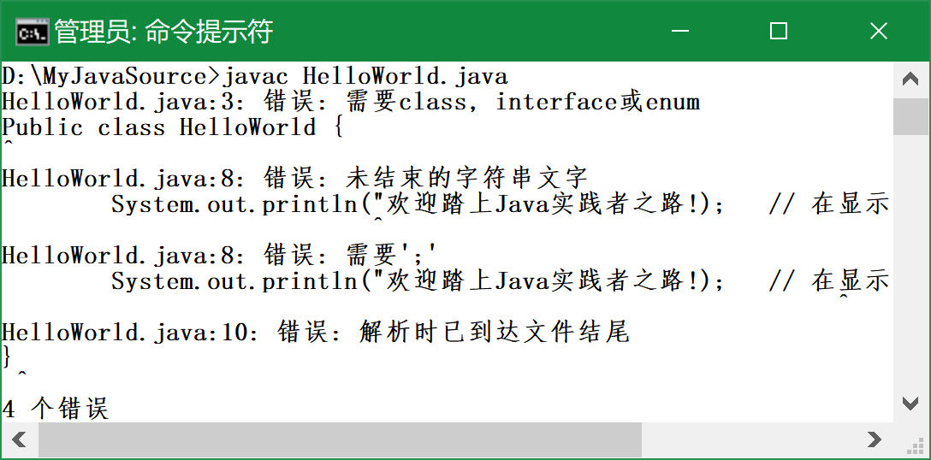
1.6 程序错误与调试
语法错误
  是指源文件的某些代码不符合编程语言的语法规范（如缺少了一个分号），具有语法错误的程序是不能运行的——因为无法通过编译。

Slide 34
1.6 程序错误与调试
运行时错误
  是指程序在运行阶段出现的错误，这种错误通常由程序中的某些数据 (如表示数组下标的变量超过了范围)、来自用户的输入 (如输入的除数是0) 或程序所处的软硬件环境 (如不存在D盘) 引起，因而不可能在编译阶段检查出来。
逻辑错误
  是指程序通过了编译，且运行时没有出现任何异常，但实际的运行结果与预期不一致。例如，预期得到A与B的乘积，但实际计算的却是A与B的加和。
  出现逻辑错误是不可避免的，即使对于有着丰富经验的开发者也是如此。另一方面，逻辑错误发生时，通常不会出现任何异常或提示，因而这种错误也是最难察觉的。寻找具有逻辑错误的代码所耗费的时间往往比改正这个错误要多得多。

Slide 35
1.6 程序错误与调试
程序调试(Debug)
  1.首先，通过人工检查的方式粗略判断出错误所在的范围，若无法判断，则认为被执行的第一行代码就可能有错误。
  2.然后在范围的起始处设置断点，并以调试方式执行程序。当程序执行到断点处时，会暂时停止执行。
  3.接着，查看相关的变量或感兴趣的表达式在这一刻的实际值与预期值 (即人脑计算出来的值，假设该值总是正确的) 是否一致，若一致，则让程序从该断点处继续执行下一行代码。重复这一过程直至发现不一致，此时，被执行完的最后一行代码就是错误所在的位置。需要注意，在对比实际值与预期值的过程中，还要对比程序的实际执行流程是否与预期流程一致，这对于定位分支、循环等结构中错误代码所在的位置尤为有用。

Slide 36
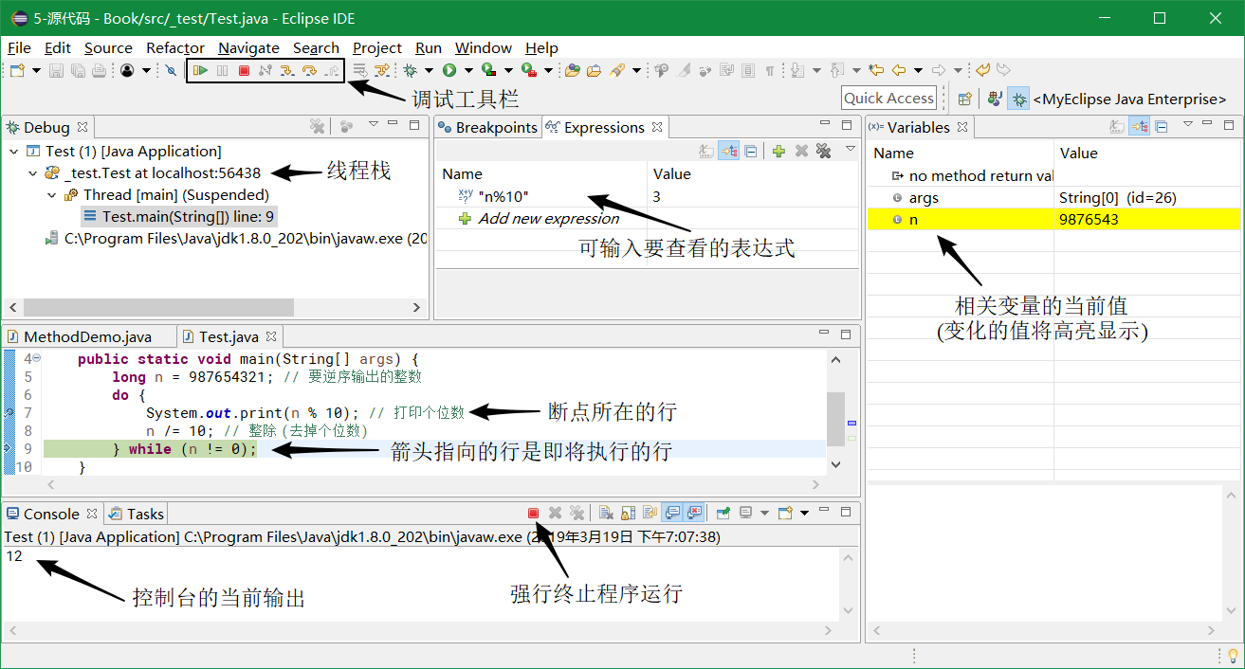
1.6 程序错误与调试
使用IDE调试程序（附录A）

Slide 37
作业和实验
作业
  习题1：1、3、4、5、6、7
实验
  实验1：熟悉JDK编程环境

